Slide 1
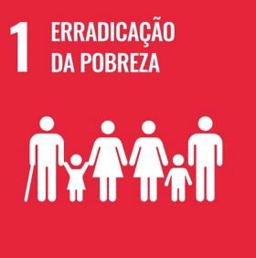
Erradicação da Pobreza
Erradicar a pobreza em todas as formas e em todos os lugares
Digital Introduction to the Sustainable Development Goals in Higher Education Teaching
Regional Aspects in Implementing the SDGs from Brazil and South Africa

Slide 2
Sumário
Introdução aos ODS
Definindo o ODS 1
Crises globais que impactam o alcance do ODS 1
Progresso do ODS 1
Estudos de caso
Exercícios e Avaliação do Módulo
Observações finais

Slide 3
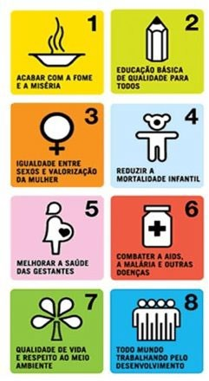
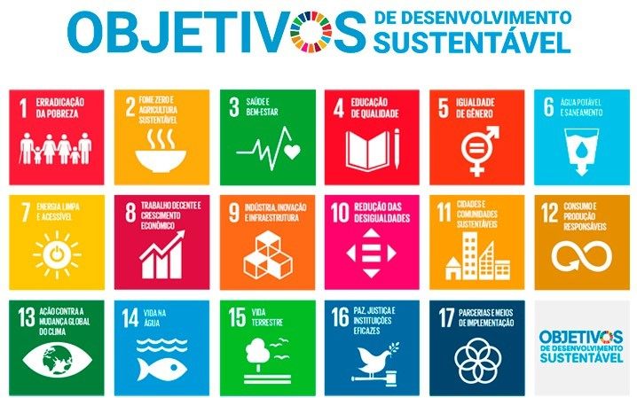
1. Introdução aos ODS

Slide 4
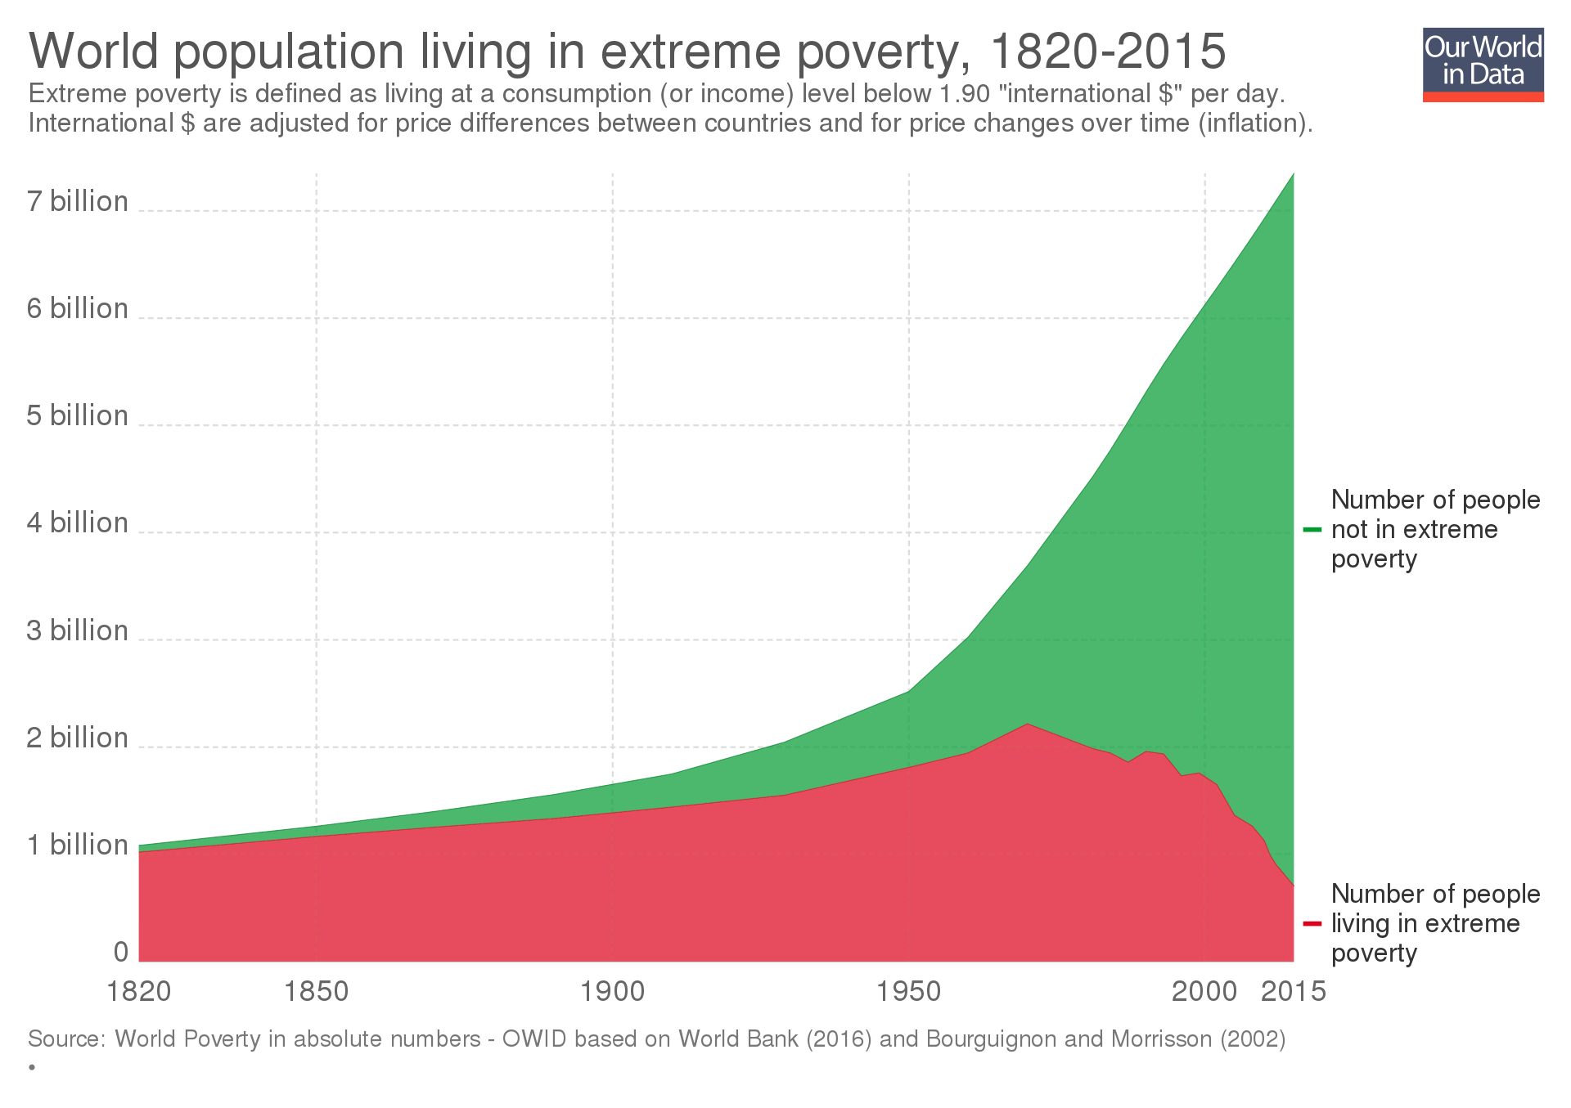
1. Introdução aos ODS
Os ODS surgiram a partir dos ODM com a intenção de ir além deles. Enquanto os ODM tinham um objetivo para a pobreza e a fome (ODM 1), a Agenda 2030 tem um objetivo dedicado a erradicar a pobreza (ODS 1) e um objetivo dedicado a acabar com a fome (ODS 2).
Durante a agenda dos ODM, mais de 1 bilhão de pessoas saíram da pobreza extrema.
Atualmente, a população que vive na Linha da Pobreza é de 700 milhões de pessoas, 10% da população humana (Nações Unidas, 2022).

Slide 5
2. Definindo o ODS 1
Importância
Interdependências
Vantagens
Desafios na implementação

Slide 6
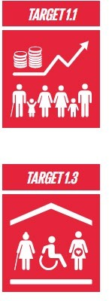
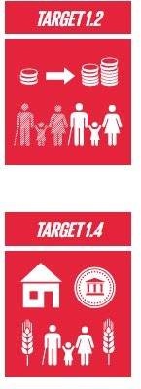
2. Definindo o ODS 1
Notas do Presenter
2025-05-05 15:55:49
--------------------------------------------
até 2030, erradicar a pobreza extrema para todas as pessoas em todos os lugares, atualmente medida como pessoas vivendo com menos de US$ 1,25 por dia (US$ 2,15 por dia)
até 2030, reduzir pelo menos à metade a proporção de homens, mulheres e crianças, de todas as idades, que vivem na pobreza, em todas as suas dimensões, de acordo com as definições nacionais
implementar, em nível nacional, medidas e sistemas de proteção social adequados, para todos, incluindo pisos, e até 2030 atingir a cobertura substancial dos pobres e vulneráveis
até 2030, garantir que todos os homens e mulheres, particularmente os pobres e vulneráveis, tenham direitos iguais aos recursos econômicos, bem como o acesso a serviços básicos, propriedade e controle sobre a terra e outras formas de propriedade, herança, recursos naturais, novas tecnologias apropriadas e serviços financeiros, incluindo microfinanças

Slide 7
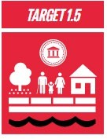
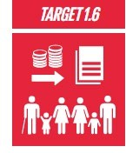
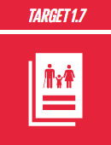
2. Definindo o ODS 1
1.5 até 2030, construir a resiliência dos pobres e daqueles em situação de vulnerabilidad e, e reduzir a exposição e vulnerabilidade destes a eventos extremos relacionados com o clima e outros choques e desastres econômicos, sociais e ambientais
garantir uma mobilização significativa de recursos a partir de uma variedade de fontes, inclusive por meio do reforço da cooperação para o desenvolvimento, para proporcionar meios adequados e previsíveis para que os países em desenvolvimento, em particular os países menos desenvolvidos (LCDs), implementem programas e políticas para acabar com a pobreza em todas as suas dimensões
criar marcos políticos sólidos, em níveis nacional, regional e internacional, com base em estratégias de desenvolvimento a favor dos pobres e sensíveis a gênero, para apoiar investimentos acelerados nas ações de erradicação da pobreza.

Slide 8
2.1 Importância do ODS 1
Pobreza e extrema pobreza | Proteção Social | Resiliência a desastres
Pobreza: Falta de serviços básicos como água e saneamento, segurança alimentar; saúde e bem- estar; energia e eletricidade; moradia e educação de qualidade. Diz respeito à capacidade de um indivíduo conseguir se manter e se sustentar, fornecendo recursos básicos para sua sobrevivência. Pobreza extrema: No conceito, viver em extrema pobreza significa viver com menos de US$ 2,15 por dia, segundo o Banco Mundial (Larrú, 2021; Nações Unidas, 2022). Na prática, isso significa mais do que a falta de recursos básicos para sobreviver, também expressa a falta de acesso a atividades de lazer e culturais e falta de participação política na tomada de decisões (Pietras-Eichberger, 2021). | Reconhecidos como ferramentas que ajudam a reduzir a pobreza (Sitelu, 2021). Intervenções no mercado de trabalho: para garantir empregos decentes; Seguro social: para proteger grupos em caso de desemprego; Assistência social: para reduzir a pobreza, especialmente entre os grupos vulneráveis. | O contexto da mudança climática coloca os grupos vulneráveis ainda mais para trás onde estavam. Trabalhar com planos e políticas para garantir a resiliência dessas comunidades diante de eventos extremos e desastres naturais também é garantir que elas possam continuar a prosperar na sociedade.

Slide 9
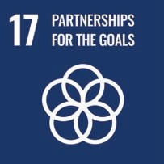
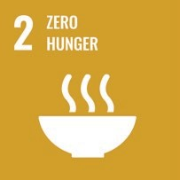
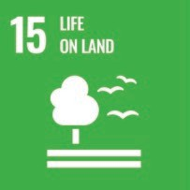
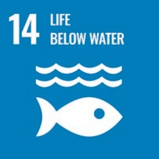
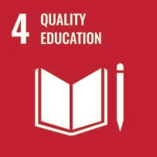
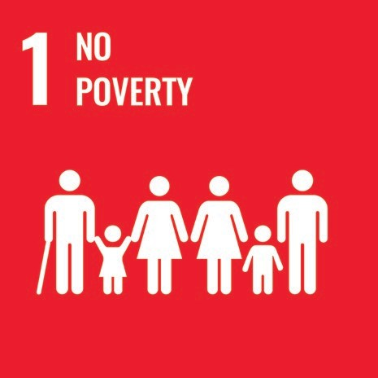
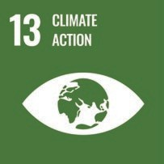
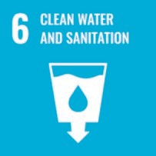
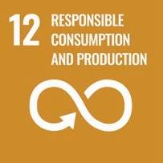
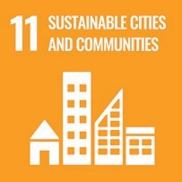
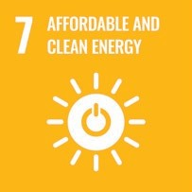
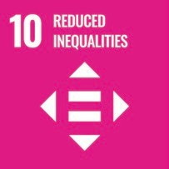
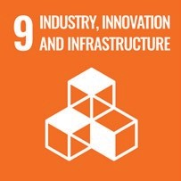
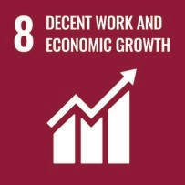
2.2 Interdependências do ODS 1
Serviços básicos:
Segurança Alimentar
Saúde e Bem-estar
Educação de qualidade
Água e Saneamento
Energia e Eletricidade
Moradia decente

Slide 10
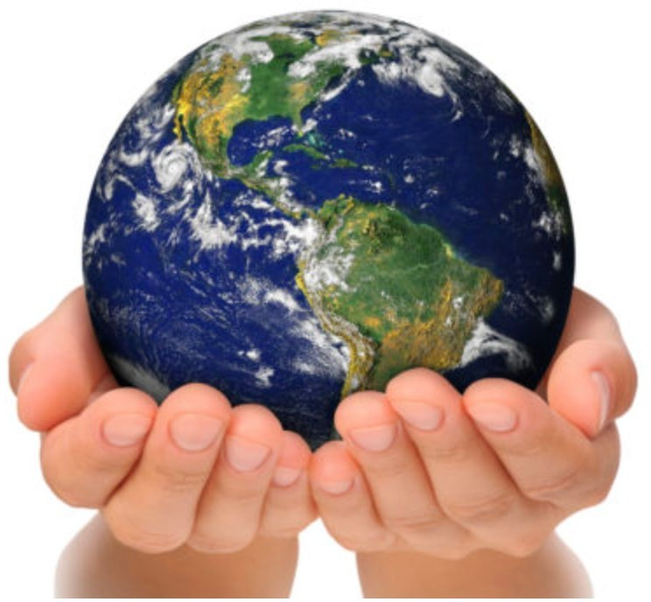
2.3 Vantagens do ODS 1
A redução da pobreza é acompanhada por vários impactos sociais positivos
que se refletem numa sociedade mais inclusiva e igualitária, e implica:
"Um mundo sem pobreza é um lugar melhor, mais seguro e mais justo para se viver"
Melhor acesso a alimentos, pessoas bem nutridas com melhores padrões de vida, bens, educação, saneamento e higiene e saúde (UNDPHD, 2019).
Melhoria dos níveis de saúde e aumento da expectativa de vida da população (OMS, 2018).
Mais acesso a oportunidades educacionais. A educação aumenta as oportunidades de emprego e melhora a inclusão social e o bem-estar social.

Slide 11
2.3 Vantagens do ODS 1
Embora seja difícil de reconhecer, a pobreza afeta a todos nós, individualmente e como nação.
A pobreza impõe enormes custos econômicos, sociais e psicológicos também a quem não se encontra em situação de pobreza (Confronting Poverty Guide, s.d.).
Sem crescimento econômico, a desigualdade aumenta e mina a coesão social, gerando tensões políticas e sociais e, em algumas circunstâncias, gerando instabilidade e conflitos (ONU, 2020).
A pobreza infantil aumenta os custos de saúde, os custos do combate ao crime e os custos associados à redução da produtividade e da produção econômica (Holzer, 2008; McLaughlin e Rank, 2018).

Slide 12
2.4 Desafios na implementação do ODS 1
A necessidade de lidar com os assentamentos não planejados e o inevitável aumento da pobreza, devido à rápida urbanização, às taxas de natalidade por status social e aos movimentos migratórios
Foco em insumos agrícolas e redução dos níveis de fome e desnutrição, principalmente entre os mais pobres e vulneráveis
Assegurar o desenvolvimento empresarial e o crescimento econômico que dê oportunidade e empoderamento às pessoas pobres
Investimentos em educação, resultando em mais oportunidades de emprego e melhoria da inclusão social e bem-estar social
Investimentos em capital humano, resultando em partos seguros, nutritição e capacidade de crescimento saudável das crianças
Desenvolvimento de sistemas de proteção social para apoiar aqueles que não podem se sustentar
Investimentos em capital social, construindo instituições fortes
Foco em políticas de maior valor que produzam crescimento, protejam as famílias contra crises e aumentem a receita
Investimentos em estradas, energia, saneamento básico e infraestrutura de forma diversificada

Slide 13
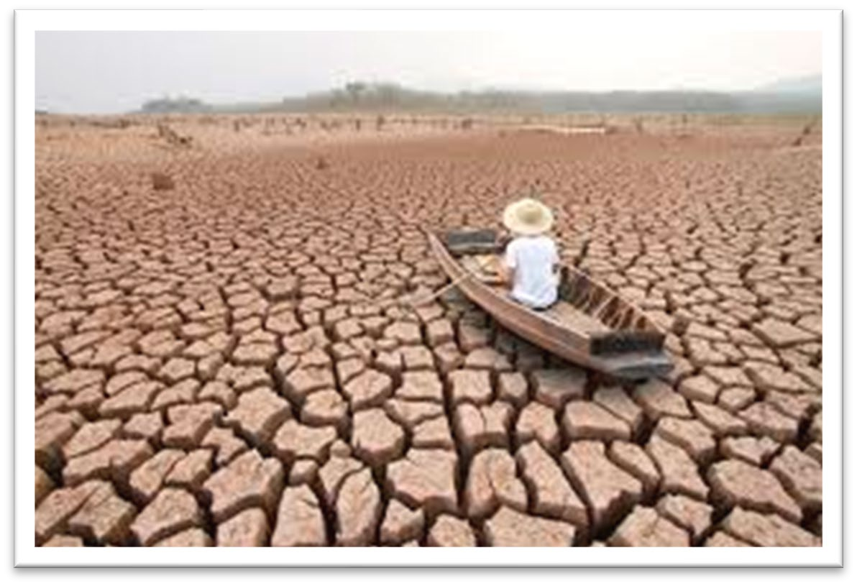
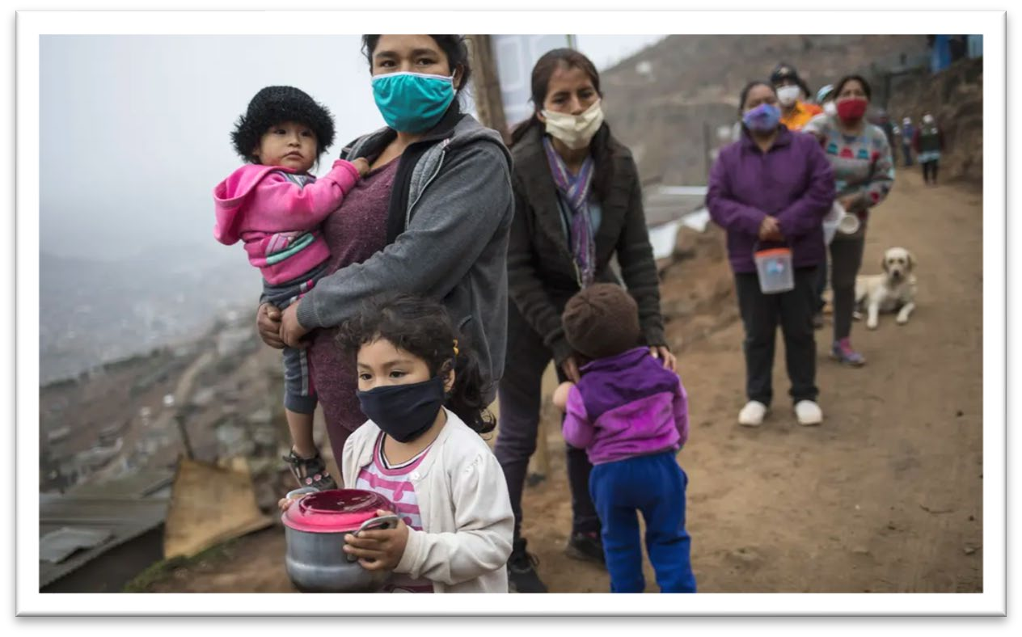
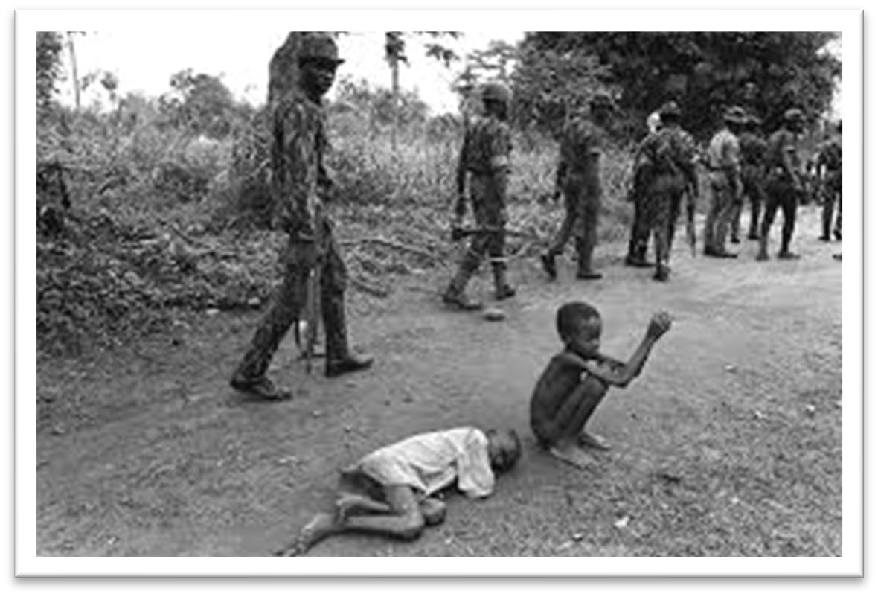
3. Visão geral das crises globais
Mudanças Climáticas
Pandemia de COVID-19
Conflitos

Slide 14
3.1 Mudanças Climáticas
Riscos relacionados ao clima que agravam outros estressores, muitas vezes com resultados negativos para os meios de subsistência, especialmente para pessoas que vivem na pobreza
Evidências sugerem que as mudanças climáticas pioram a pobreza existente, exacerbam as desigualdades e desencadeiam novas vulnerabilidades.
A mudança climática criará mais pobreza até 2100, em
Desastres Naturais | Agricultura | Saúde
Pessoas em situação de pobreza perdem mais quando ocorre um desastre | Os efeitos das mudanças climáticas na agricultura são um fator- chave do impacto sobre a pobreza | Temperaturas mais quentes aumentam a transmissão de doenças
países desenvolvidos e em desenvolvimento, e
A
comprometerá o desenvolvimento sustentável.
maioria dos impactos severos é projetada para áreas urbanas e algumas regiões rurais na África Subsaariana e no Sudeste Asiático.

Slide 15
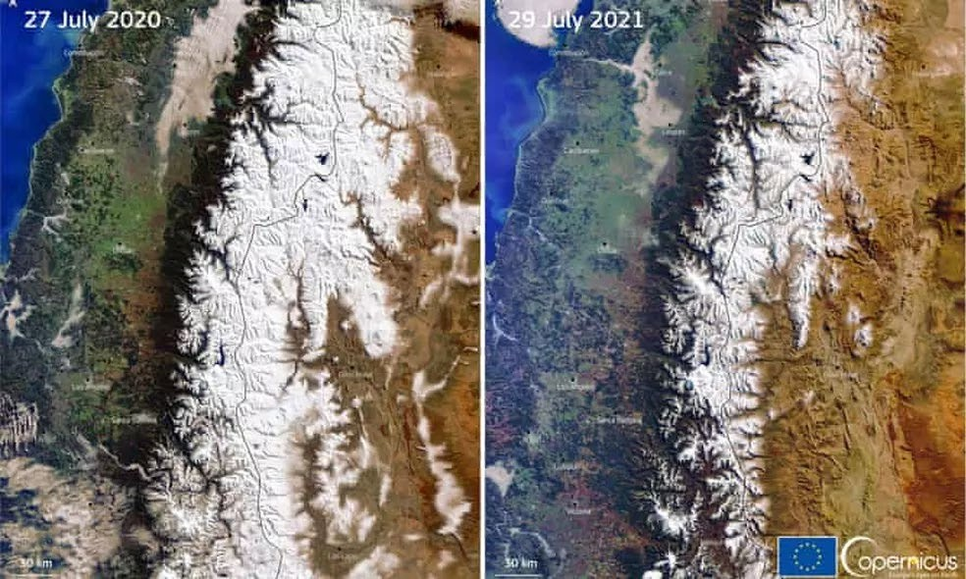
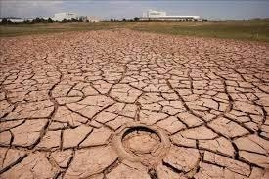
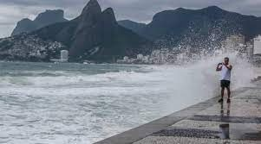
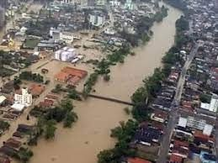
3.1 Mudanças Climáticas na América Latina
O nível do mar na região está subindo a um rit mo mais rápido do que a média global, particul armente ao longo da costa atlântica da América do Sul e no Atlântico Norte subtropical e no Golfo do México (mais de 3 mm por ano).
As geleiras nos Andes tropicais perderam mais de 30% de sua área desde a década de 1980.
A perda de massa de gelo e
o recuo das geleiras aumentam
o risco de escassez de água na região, afetando também a pre stação de serviços básicos à po pulação
Secas, inundações e deslizamento s de terra afetam a agricultura, a s atividades econômicas e a infra estrutura e levam à migração e ao deslocamento populacional.
Todas as regiões estão experimentando aument o de temperatura.
Este aumento representa um risco à agricultura e à dependência de recursos naturais.

Slide 16
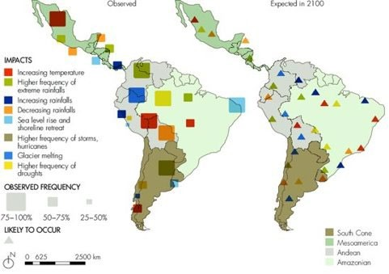
3.1 Mudanças Climáticas na América Latina
Source: Campuzano (2014)

Slide 17
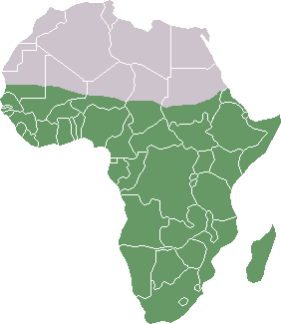
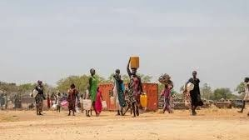
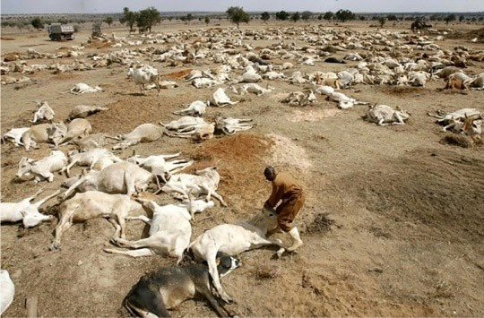
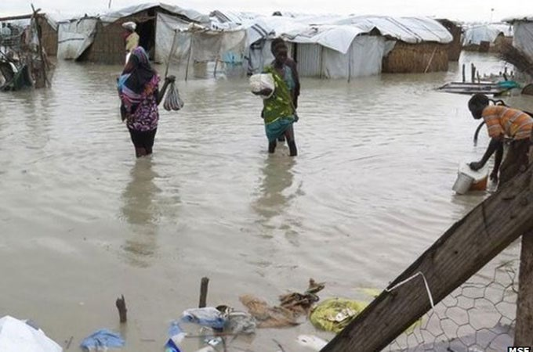
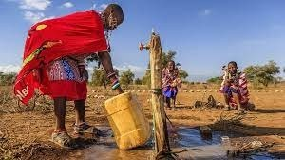
3.1 Mudanças Climáticas na África
A África foi identificada como a região mais vulnerável aos impactos das mudanças climáticas (Serdeczny et al., 2017). É previsto que a mudança climática leve muitas pessoas à pobreza na região subsaariana nos próximos anos (Jafino et al., 2020).
As projeções de mudanças climáticas incluem: uma tendência de aquecimento, eventos de calor extremo mais frequentes, aumento da aridez e mudanças nas chuvas.
O impacto negativo das mudanças climáticas nos meios de subsistência agrícolas resultará em uma taxa mais alta de migração rural-urbana, o que agrava as condições econômicas das cidades africanas (Serdeczny et al., 2017).

Slide 18
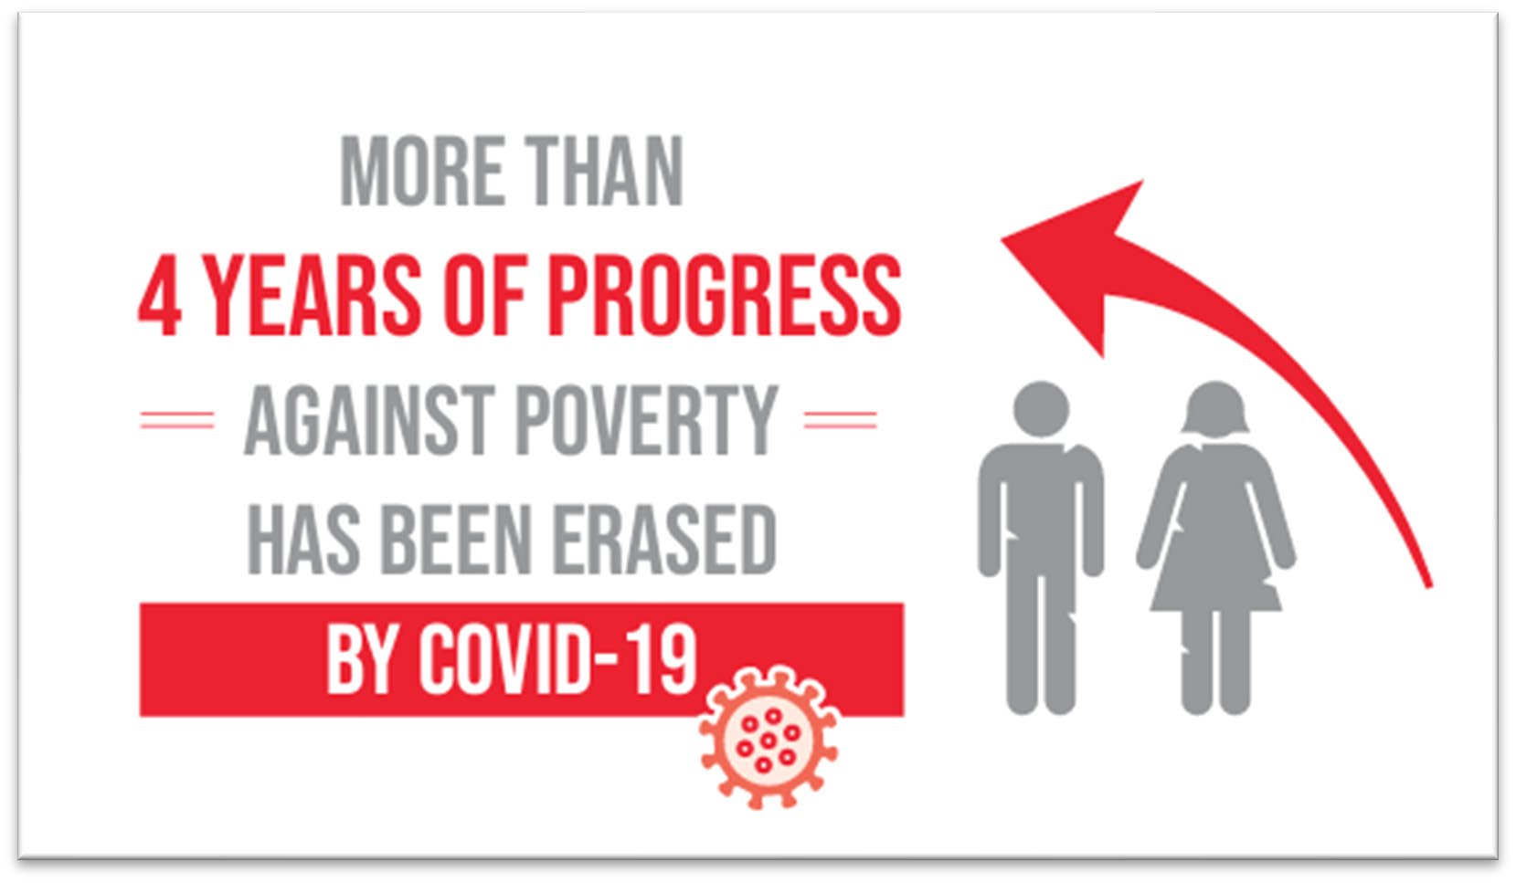
3.2 Pandemia de COVID-19
Mesmo antes da COVID-19, o mundo não estava no caminho para alcançar o ODS 1.
A COVID-19 reverteu grande parte do progresso feito na redução da pobreza, com a pobreza extrema global aumentando em 2020 pela primeira vez desde 1998.
A pobreza extrema passou de 8,4% em 2019 para 9,5% em 2020, desfazendo o progresso alcançado desde 2016.

Slide 19
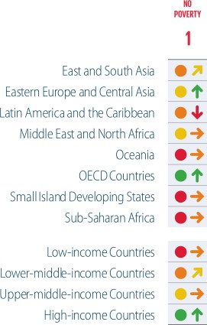
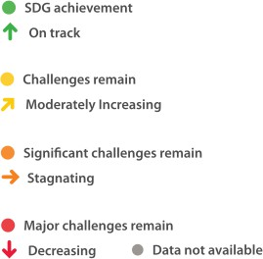
3.2 Pandemia de COVID-19
Source: Sustainable Development Report (2022)

Slide 20
3.2 Pandemia de COVID-19 na América Latina
As empresas de menor porte (que representam mais de 50% dos empregos na região) são as que mais sofrem com os impactos econômicos, e uma parcela preocupante de trabalhadores não tem acesso a nenhum tipo de medida de proteção social.
A América Latina está entre as regiões com maior período de interrupção das aulas presenciais, fato que levou ao aumento da lacuna nas oportunidades de aprendizado e desenvolvimento de habilidades.
O trabalho remoto agravou as desigualdades, pois pessoas com menor renda per capita não têm ou têm acesso limitado a conexão à internet e condições tecnológicas para trabalhar e estudar remotamente. A pobreza e a desigualdade aumentaram o impacto especialmente sobre os mais jovens e as populações em áreas rurais e indígenas (CEPAL, 2022a).
ECONOMIA
EDUCAÇÃO
DESIGUALDADES

Slide 21
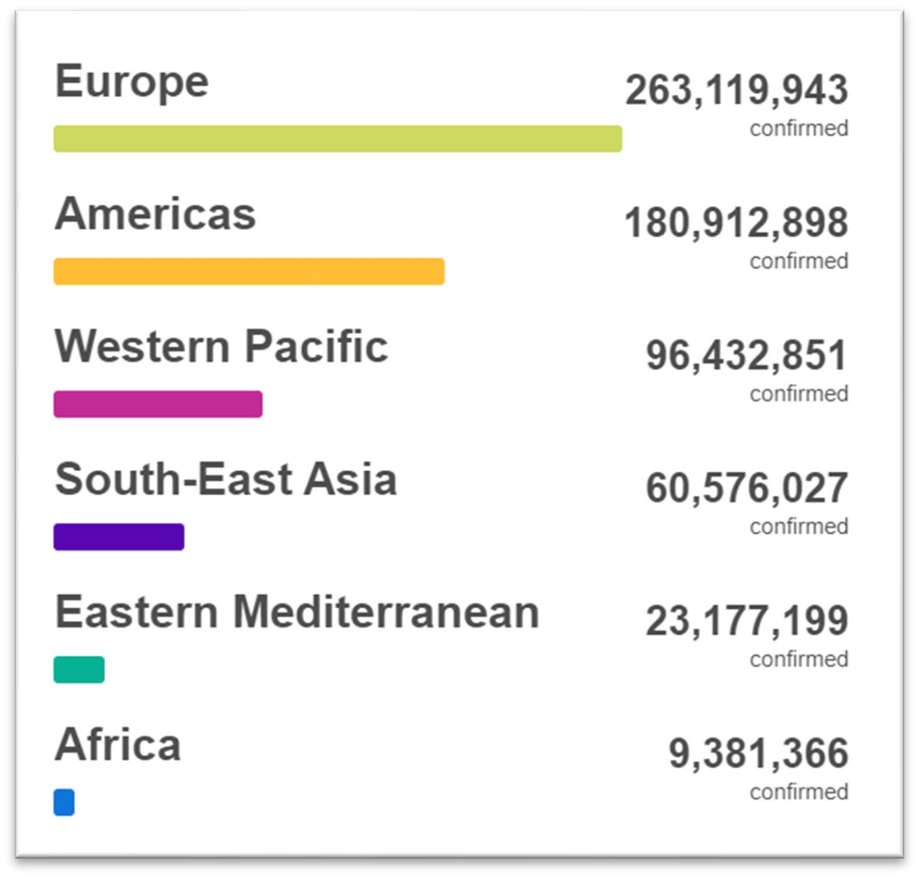
3.2 Pandemia de COVID-19 na África
O impacto econômico da pandemia terá um impacto duradouro e provavelmente negativo na maioria dos países africanos no alcance do ODS 1 (Anyanwu e Salami, 2021).
Os bloqueios generalizados interromperam as atividades econômicas em todos os países e impactaram negativamente a prestação de serviços básicos (Nações Unidas, 2022).
Estima-se que o PIB per capita africano tenha diminuído 10%
devido à pandemia em 2020 (Banco Africano de
Desenvolvimento, 2021).
Tal contração resultaria em uma deterioração dos padrões de vida e aumentaria o número de pessoas vivendo em extrema pobreza.
Fonte: OMS (2022) - Número de casos

Slide 22
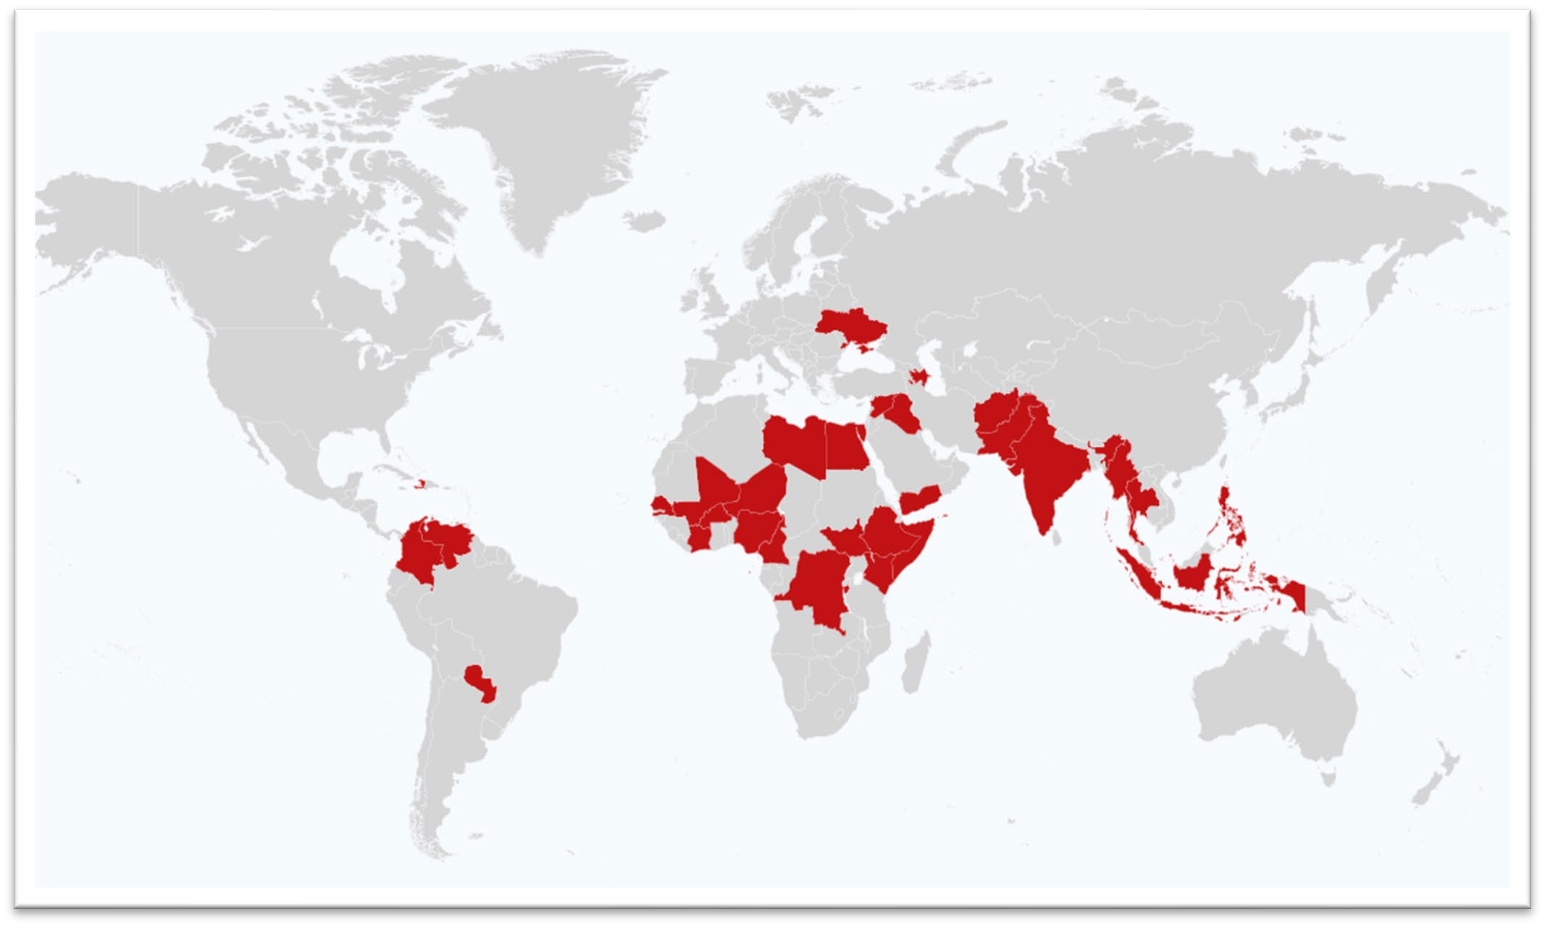
3.3 Conflitos
Países tiveram confrontos armados envolvendo forças estatais e/ou grupos rebeldes relatados em 2022
Conflitos globais
Conflitos locais
Grandes ameaças que
causam choque
crise humanitária,
econômico e impedem o alcance dos ODS
Fonte: Armstrong (2022)

Slide 23
3.3 Conflitos na América Latina
A economia da região é extremamente dependente dos preços internacionais e a região sente rapidamente os impactos das crises internacionais.
A região foi afetada de forma desigual, com alguns países e setores severamente atingidos. Desaceleração econômica e comercial, inflação e recuperação lenta e incompleta do mercado de trabalho --> aumento dos níveis de pobreza (CEPAL, 2022b).
O grande desafio é o aumento dos preços dos alimentos.
As crises regionais na América Latina e no Caribe também agravam o desafio da pobreza. Conflitos são observados na Colômbia, Chile, Venezuela e Haiti.

Slide 24
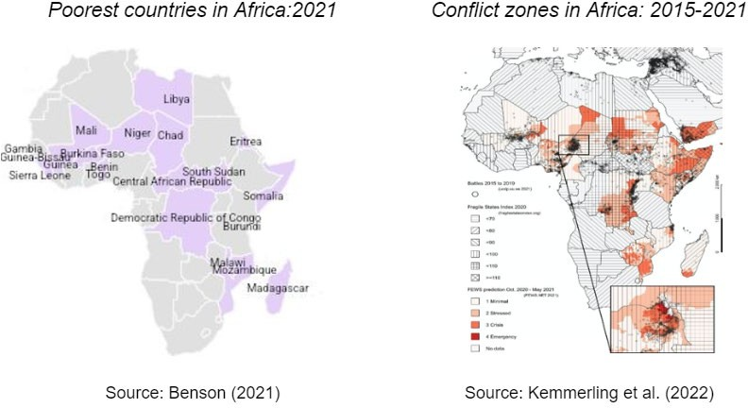
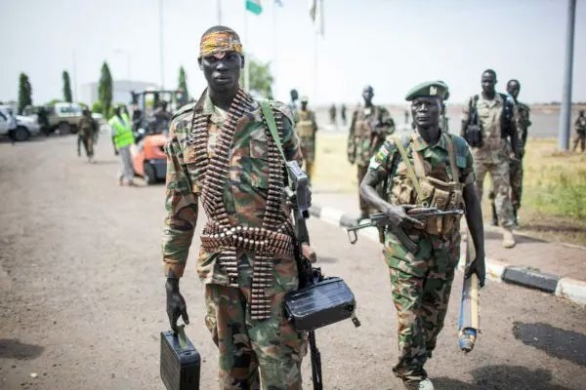
3.3 Conflitos na África
Existe uma estreita correlação entre as regiões de conflito (de 2015 a 2021) e os países mais pobres da África em 2021.
Os principais conflitos na África acontecem nos seguintes países: Sudão e Sudão do Sul, Nigéria, Ruanda, Mali, Burundi, República Democrática do Congo e Angola.

Slide 25
3.3 Conflitos na África
Em 2022, os 10 países mais pobres do mundo estavam todos localizados na África. Todos os países mais pobres (exceto Malawi) passaram por conflitos contínuos desde sua independência ou criação.
Persistência e ressurgimento de áreas controladas pelo governo e grupos militares
Confrontos recorrentes entre forças do governo e grupos extremistas
Instabilidade política por meio de golpes violentos e eleições disputadas.
Corrupção endêmica
Falta de infraestrutura necessária para o desenvolvimento econômico
Falta de acesso a serviços de saúde para lidar com doenças endêmicas
Falta de diversidade econômica e dependência econômica contínua da agricultura
Níveis altos de desemprego

Slide 26
4. Progresso em direção ao alcance do ODS 1
Entre 2015 e 2018, a pobreza global continuou seu declínio histórico, caindo de 10,1% em 2015 para 8,6% em 2018.
Devido à pandemia, a taxa de pobreza aumentou acentuadamente para 9,2% em 2020.
Essa reversão sem precedentes está sendo ainda mais exacerbada pelo aumento da inflação e pelos impactos da guerra na Ucrânia. Estima-se que essas crises combinadas levarão a mais 75 a 95 milhões de pessoas vivendo em extrema pobreza em 2022, em comparação com as projeções pré-pandêmicas.
As perdas foram muito maiores para os países de baixa renda. Embora a taxa de pobreza tenha diminuído em 2021-2022, ela ainda é maior do que o nível pré- pandêmico.

Slide 27
4. Progresso em direção ao alcance do ODS 1
Progresso regional na América Latina
Progresso regional na África
Progresso regional na Europa

Slide 28
4. Progresso na América Latina
Progresso insuficiente em direção a 68% das 111 metas para alcançar os ODS até 2030.
Nenhuma das metas do ODS 1 está dentro da categoria 'provável de ser alcançada na tendência atual'.
A meta 1.2 (pessoas que vivem na pobreza) está se afastando do resultado esperado. Todas as outras metas de pobreza estão na direção certa, mas com progresso lento.
A pobreza diminuiu ligeiramente entre 2020 e 2021 de 33,0% para 32,1% (após um aumento de 2,5% entre 2019 e 2020). Por outro lado, a pobreza extrema continuou aumentando pelo sexto ano consecutivo em todos os países com informações disponíveis, passando de 11,4% em 2019 para 13,8% em 2021.

Slide 29
4. Progresso na África
As projeções dos níveis globais de pobreza até 2030 mostram que a maioria dos países do mundo que não serão capazes de alcançar o ODS 1 estarão localizados no continente africano (Donnenfeld, 2020).
Em 2022, cerca de 460 milhões dos estimados 1,4 bilhão de pessoas na África viviam abaixo da linha de pobreza extrema de US$ 2,15 por dia (Saleh, 2022). Atualmente 40% das pessoas localizadas na África vivem com menos de US$ 2,15 por dia.

Slide 30
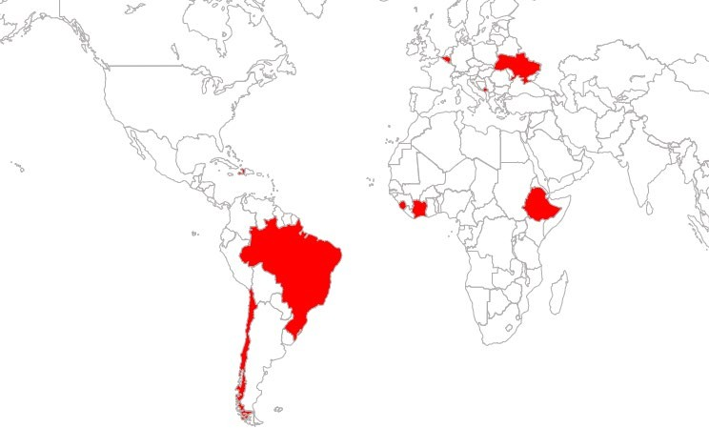
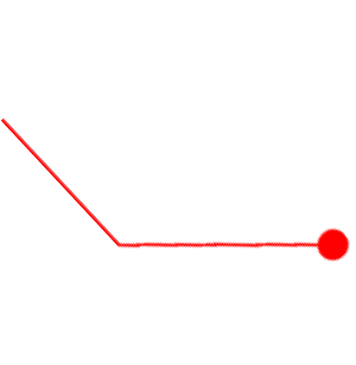
5. Estudos de caso
Brasil
Chile
Haiti
Costa do Marfim
Etiópia
Serra Leoa
Bélgica
Ucrânia
Montenegro

Slide 31
5.1 Brasil
2021
O número de pessoas que vivem na pobreza atingiu seu
valor mais alto em 2021.
Quase 30% da população (cerca de 63 milhões de pessoas) vive com renda domiciliar per capita inferior a US$ 94,00/mês
30%
da população que vive com menos de
USD 3,00/dia
Em comparação com dados de 2019, houve aumento de 9,6 milhões de pessoas vivendo na pobreza

Slide 32
5.1 Brasil
O programa “Auxílio Brasil” integra políticas públicas de assistência social, saúde, educação, emprego e renda. O
Auxílio Brasil foi implantado em substituindo um programa anterior existia há 18 anos.
novembro de 2021, (“Bolsa Família”) que
A iniciativa tem como foco garantir uma renda básica para famílias em situação de pobreza e extrema pobreza em todo o país. Os principais benefícios incluem auxílio financeiro por filho (R$ 130,00 (US$ 25), por filho até 3 anos), por familiar (gestantes ou lactantes) e pessoas entre 3 e 21 anos, cursando ou com ensino fundamental completo.

Slide 33
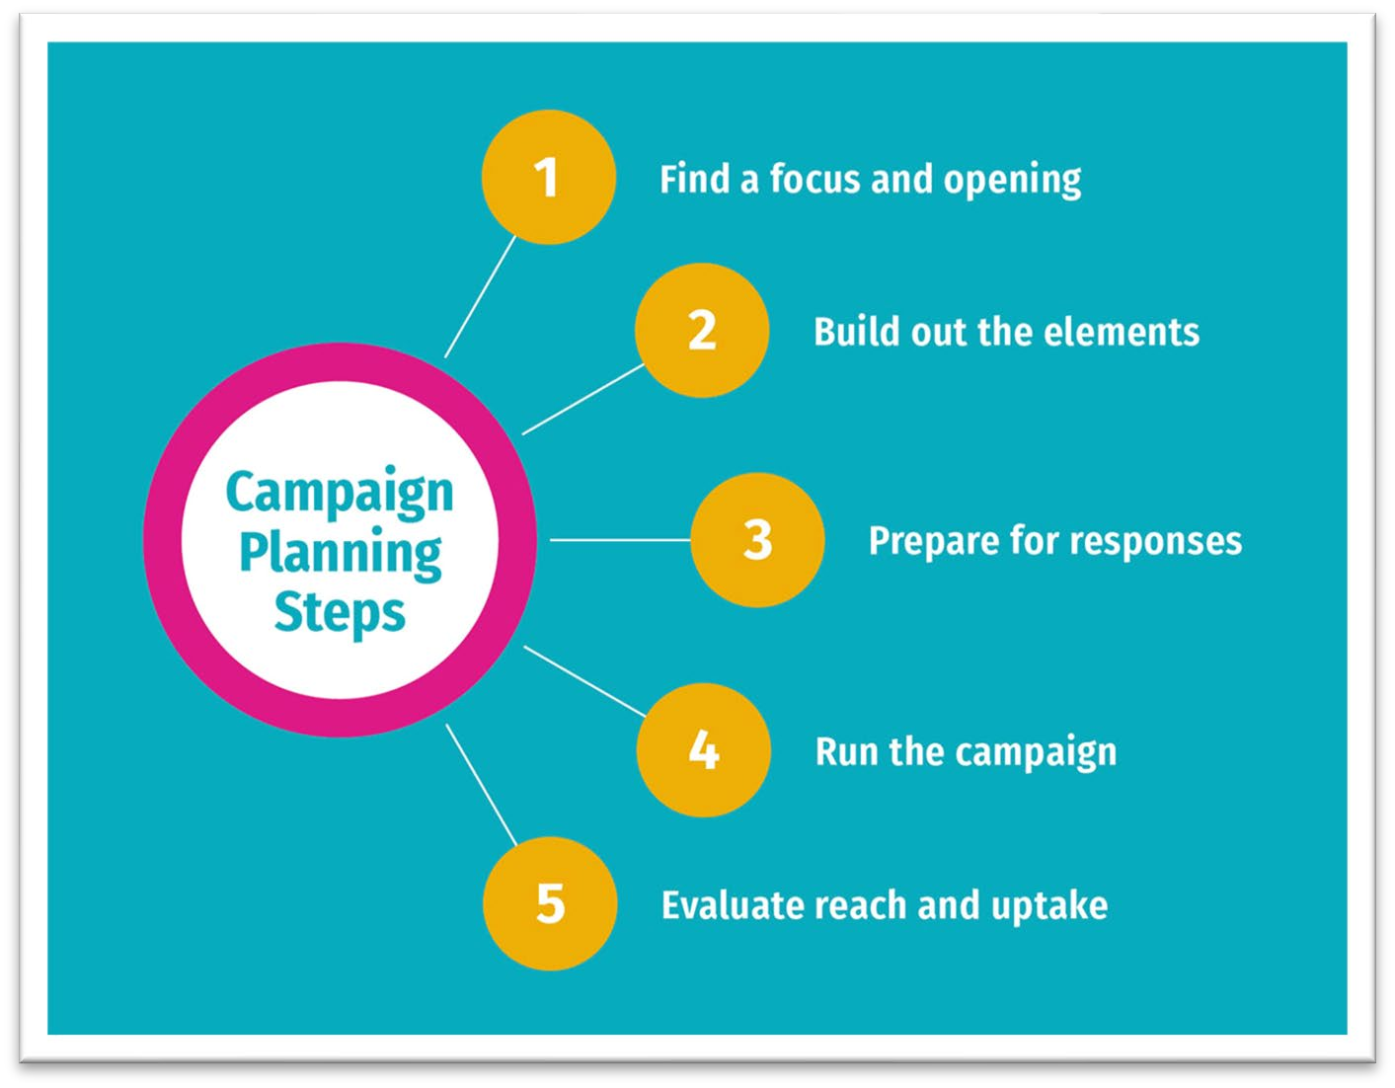
6.1 Exercícios
CAMPANHA ACABANDO COM A POBREZA: Os alunos devem explorar o ODS 1 e demonstrar empatia ao criar
uma campanha para as pessoas em situação de pobreza, envolvendo comunidades locais e ONGs.
Sugestão - Para a elaboração utilize os seguintes passos:
Definir a ideia do projeto
Defina o grupo que você deseja alcançar
Definir os principais elementos: recursos, parceiros, ações
Implemente as ações
Acompanhe e avalie

Slide 34
6.1 Exercícios
2)
ESTRATÉGIAS PARA ACABAR COM A POBREZA: Neste exercício, os alunos devem avaliar as diferentes estratégias que as comunidades ao redor do mundo estão aplicando para enfrentar os desafios da pobreza. Eles devem fazer observações, levantar questões e desenvolver opiniões sobre como essas diferentes estratégias funcionariam em suas regiões.
3)
INTERCONECÇÕES: Os alunos devem investigar como os esforços para atingir outras metas impactam o ODS 1.
4)
REALIZE A SEÇÃO INTERATIVA "DECISÕES DE FOME": este exercício permite refletir sobre as condições de vida em extrema pobreza e os diferentes caminhos que um homem ou uma mulher podem escolher.

Slide 35
6.1 Exercícios
5)
REALIZE UM BANQUETE DA FOME: Envolva os alunos na preparação de um banquete da fome, o que encoraja uma compreensão mais profunda da distribuição mundial de alimentos e da pobreza. A metodologia inclui diferentes ambientes e alimentos a serem experimentados com base em diferentes classes (ricos, classe média e pobres). A atividade deve ser acompanhada de discussões com questões sobre conhecimentos gerais sobre pobreza e fome e como os alunos se sentiram diante da situação.

Slide 36
6.2 Avaliação
1. Introdução aos ODS
Cite as cinco áreas de importância crítica às quais os 17 ODS estão vinculados e explique por que isso é chamado de 5 Ps.
Explique a ligação entre os ODM e os ODS.
Explique como os ODS se diferem dos ODM.
2. Definição do ODS 1
Quais são os principais aspectos do ODS 1?
Qual é o foco das primeiras cinco metas do ODS 1?
Qual é o foco das duas últimas metas do ODS 1?

Slide 37
6.2 Avaliação
Importância do ODS 1
Qual é a sua explicação para o grande número de pessoas com fome no mundo e por que esse número está aumentando?
Qual é o status do progresso para alcançar o ODS 1 até 2030?
Explique brevemente o escopo abrangente e a importância do ODS 1 com referência a três áreas temáticas principais cobertas por este ODS.
2.2 Interdependências do ODS 1
Como o ODS 1 está interconectado com os outros ODS? Que outros ODS você acha que serão mais afetados se o ODS 1 não for alcançado?
Selecione três ODS e explique brevemente como eles interagem com o ODS 1. Use exemplos de sua região para ilustrar sua explicação.
2.3 Vantagens do ODS 1
Quais seriam as principais vantagens para o mundo se o objetivo de acabar com a pobreza fosse alcançado?
Selecione duas das metas do ODS 1 e explique as vantagens específicas com o alcance dessas metas. Vincule a vantagens para sua região específica.
2.4 Desafios na impplementação do ODS 1
Como diferentes crises globais têm afetado a implementação do ODS 1?
Quais são as dificuldades em implementar o ODS 1 em seu país? Quais são as principais barreiras? E como eles podem ser superados?

Slide 38
6.2 Avaliação
Visão geral das crises globais que impactaram negativamente o combate à pobreza
Cite pelo menos 3 crises globais que afetam o cumprimento das metas do ODS 1.
3.1 Mudanças climáticas
Como as mudanças climáticas impactaram negativamente a erradicação da pobreza?
Como esses impactos são percebidos na sua região?
3.2 COVID-19
Quais são os efeitos da pandemia de COVID-19 nas metas do ODS 1?
Como esses efeitos são percebidos na sua região?
3.3 Conflitos
Explique como os conflitos impactam negativamente os esforços para acabar com a pobreza.
Como esses impactos são percebidos na sua região?

Slide 39
6.2 Avaliação
Progresso para erradicar a pobreza até 2030
Como seu padrão de vida atual afeta o alcance das metas do ODS1?
4.1 Progresso regional na América Latina
Na sua opinião, os países da América Latina conseguirão atingir as metas do ODS 1 até 2030?
Quais são os principais obstáculos para alcançar o ODS 1 em sua região/país?
4.2 Progresso regional na África
4.3 Progresso regional na Europa
Estudos de caso e melhores práticas
Liste algumas boas práticas que visam a implementação do ODS 1.
Qual poderia ser sua contribuição para o ODS 1?
Selecione um estudo de caso em seu país que reflita a melhor prática em termos de alcance das metas do ODS 1. Explique
brevemente este estudo de caso e explore como as melhores práticas podem contribuir para alcançar o ODS 1.

Slide 40
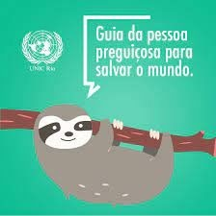
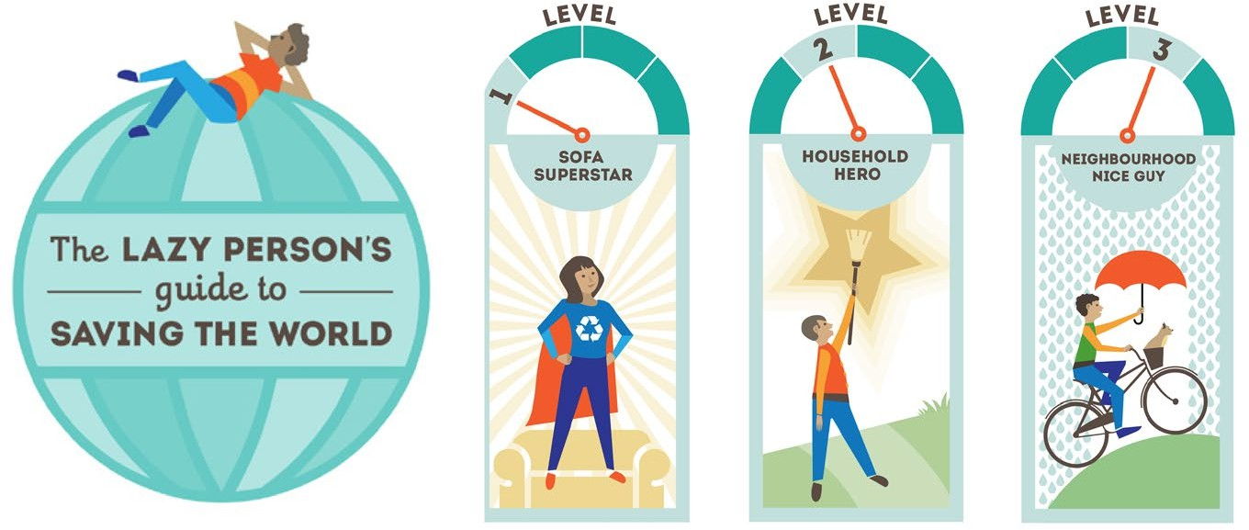
7 Observações finais
Notas do Presenter
2025-05-05 15:56:25
--------------------------------------------
A ideia é reforçar a relevância contínua da Agenda 2030 para o Desenvolvimento Sustentável
Os ODS estão alinhados de forma que o sucesso de um também reflete no sucesso dos outros. A mudança transformadora em escala é possível entre agora e 2030
Como podemos ser a mudança no caminho a seguir?

Slide 41
Referências
Armstrong, M. (2022). The World at War in 2022 [Digital image]. Retrieved November 21, 2022, from https://www.statista.com/chart/21652/countries-with-armed-clashes-reported/
Benson, E.A. 2021. These are Africa’s’ 10 poorest countries in 2021. Business Insider Africa, 21 December
2021. https://africa.businessinsider.com/local/lifestyle/top-10-poorest-countries-in-africa-in-2021/qrsbhj9 Last accessed 31 October 2022.
Campuzano, Claudia & De Stefano, Lucia & Martinez-Santos, Pedro & Torrente, Desire & Willaarts, Barbara. (2014). Water resources assessment in Latin America.
Donnenfeld, Z. 2020. What is the future of poverty in Africa. Daily Maverick. https://www.dailymaverick.co.za/article/2020-03-02-what-is-the- future-of-poverty-in-africa/. Last accessed 31 October 2022
ECLAC (2022a) Panorama Social da América Latina
2021, https://repositorio.cepal.org/bitstream/handle/11362/47808/S2100656_pt.pdf?sequence=1&isAllowed=y
ECLAC (2022b) Repercussions in Latin America and the Caribbean of the war in Ukraine: how should the region face this new crisis? https://repositorio.cepal.org/bitstream/handle/11362/47913/S2200418_en.pdf?sequence=3&isAllowed=y

Slide 42
Referências
Kemmerling, B., Schetter, C. and Wirkus, L., 2022. The logics of war and food (in) security, Global Food Security, 33, p.100634. Available at: https://doi.org/10.1016/j.gfs.2022.100634
Larrú, J. M. (2021). Poverty index: Welfarist and multidimensional approaches. In No Poverty (pp. 648-662). Cham: Springer International Publishing.
Saleh, M. 2022. Extreme poverty as share of global population in Africa 2022, by country. Statista. https://www.statista.com/topics/7928/demographics-of- africa/#dossierKeyfigures. Last accessed 31 October 2022.
Sitelu, M.N. (2021). Effect of Welfare Reforms on Poverty Alleviation. In No Poverty (pp. 243-251). Cham: Springer International Publishing. Confronting Poverty Discussion Guide (n.d.) Why is it important to reduce poverty? In https://markrank.wpengine.com/wp- content/uploads/2017/03/Confronting-Poverty-Module-9.pdf/ Last accessed Oct 10, 2022.
United Nations (2022). Goal 1: End poverty in all its forms everywhere. Available at: https://www.un.org/sustainabledevelopment/poverty/. Last accessed: 07 Oct. 2022.
United Nations (2022). The Sustainable Development Goals Report 2022. https://unstats.un.org/sdgs/report/2022/
WHO (2018) World health statistics 2018: monitoring health for the SDGs, sustainable development goals. Geneva: World Health Organization; 2018. Licence: CC BY-NC-SA 3.0 IGO.

Slide 43
Obrigada pela atenção!
Participe da avaliação do nosso módulo:

